Slide 1
CHƯƠNG 1
KHÁI NIỆM VỀ
SỐ GẦN ĐÚNG
VÀ SAI SỐ

Slide 2
I. KHÁI NIỆM SAI SỐ :
Trong các bài toán kỹ thuật thường chúng ta không thể xác định được giá trị chính xác của 1 đại lượng mà chỉ làm việc với giá trị gần đúng của nó. Độ sai lệch giữa giá trị gần đúng và giá trị chính xác gọi là sai số.

Slide 3
Ta có 4 loại sai số :
Sai số giả thiết
Sai số số liệu ban đầu
Sai số phương pháp
Sai số tính toán

Slide 4
Sai số giả thiết : Các giả thiết dùng để mô hình hóa bài toán thường thiếu chính xác, các giả thiết này được chấp nhận khi xây dựng mô hình. Sai số này gọi là sai số giả thiết
Sai số số liệu ban đầu : Các số liệu ban đầu dùng để giải bài toán thường thu được thông qua đo đạc hay thực nghiệm. Các số này phụ thuộc vào dụng cụ đo, thực nghiệm nên không được chính xác gọi là sai số số liệu ban đầu.

Slide 5
Sai số phương pháp : Các phương pháp dùng để giải các bài toán kỹ thuật thường là các phương pháp giải xấp xỉ gần đúng, mỗi phương pháp có 1 sai số nhất định nào đó, sai số này gọi là sai số phương pháp
Sai số tính toán : Tính toán bằng máy tính thường chỉ sử dụng 1 số hữu hạn các chữ số hoặc làm tròn số, các sai số này tích lũy trong quá trình tính toán gọi là sai số tính toán hay sai số làm tròn.

Slide 6
II. CÁCH BIỂU DIỄN SAI SỐ :
Gọi A là số chính xác của bài toán
Số a gọi là số gần đúng của A nếu nó xấp xỉ A
ký hiệu a ≈ A
Đại lượng Δ = | a – A |
gọi là sai số thực sự của số gần đúng a

Slide 7
1. Sai số tuyệt đối
Trong thực tế do không tính được A, ta tìm 1 số dương Δ_{a} càng bé càng tốt thoả
| a – A | ≤ Δ_{a}
Δ_{a} gọi là sai số tuyệt đối của số gần đúng a
Ký hiệu A = a ±Δ_{a}

Slide 8
2. Sai số tương đối :
Sai số tương đối của số gần đúng a là số dương δ_{a} tính theo công thức
δ_{a} = Δ_{a} / |a|
Ví dụ 1:
Giả sử A = π;
a = 3.14 là số gần đúng của π
Xác định sai số

Slide 9
Mặc khác:
3.14–0.002 < π < 3.14+0.002
⇒ Δ_{a} = 0.002
Giải:
Ta có:
π = 3.14159265358979323846264338327…
⇒ 3.14 –0.01 < π < 3.14 + 0.01
⇒ | 3.14 - π | < 0.01
⇒ Δ_{a} = 0.01
δ_{a} = 0.3185%
δ_{a} = 0.0637%

Slide 10
Do đó cùng 1 giá trị gần đúng có thể có nhiều sai số tuyệt đối khác nhau, trong ví dụ này, sai số 0.002 là tốt hơn.
Ví dụ 2: Cho a = 1.85 với sai số tương đối là 0.12%, tính sai số tuyệt đối.
Δ_{a} = |a| * δ_{a}
= 1.85 * 0.12 /100 = 0.00222

Slide 11
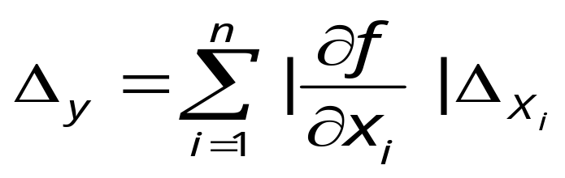
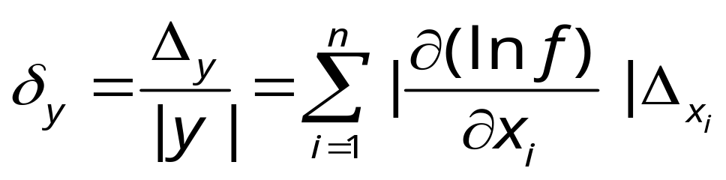
3. Sai số của một hàm:
Cho hàm y = f (x₁, x₂, . . . , x_{n})
Mỗi biến x_{i} có sai số Δx_{i}
Sai số tuyệt đối:
Sai số tương đối:

Slide 12
Ví dụ 3: Cho A = 15.00±0.002
B = 0.123 ± 0.001 C = 13.00 ± 0.05
Tính sai số tuyệt đối:
  x = a + b
  y = 20a – 10b + c
  z = a + bc
Giải
1. Δ_{x} = Δ_{a} + Δ_{b} = 0.002 + 0.001 = 0.003
2. Δ_{y} = 20Δ_{a} + 10 Δ_{b} + Δ_{c} = 0.1
3. Δ_{z} = Δ_{a} + |c| Δ_{b} + |b| Δ_{c} = 0.02115

Slide 13
Ví dụ 4: Diện tích đường tròn S = πR²
với π = 3.14 ± 0.002 và R = 5.25 ± 0.001 m
Tính sai số của S
Giải :
S = 3.14 x (5.25)² = 86.54625
Sai số tuyệt đối:
Δ_{S} = R² *Δ_{π} + 2πR*Δ_{R}
= (5.25)²x0.002 + 2x3.14x5.25x0.001
= 0.088095

Slide 14
1. Làm tròn số
III. BIỂU DIỄN SỐ THẬP PHÂN
Số thập phân a được biểu diễn dưới dạng
a = a_{m}a_{m-1} ... a₁a₀.a₋₁a₋₂ ... a_{-n}
= ∑a_{k}10^{k}
Làm tròn số là bỏ 1 số các chữ số lẻ bên phải để được 1 số ngắn gọn hơn và gần đúng với a.

Slide 15
Giả sử ta muốn làm tròn đến chữ số lẻ thứ k (1 ≤ k ≤ n).
Xét 2 số:
a⁻ = a_{m}a_{m-1} ... a₁a₀.a₋₁a₋₂ ... a_{-k}
a⁺ = a_{m}a_{m-1} ... a₁a₀.a₋₁a₋₂ ...(a_{-k}+1)
chọn số làm tròn là a⁻ hoặc a⁺ theo điều kiện
a⁻ nếu |a⁻ - a| < |a⁺ - a|
a⁺ nếu |a⁺ - a| < |a⁻ - a|
{
ã =

Slide 16
Ví dụ 5: Cho a = 456.12345678
Làm tròn với 2 chữ số lẻ:
a⁻ = 456.12 |a⁻ - a| = 0.00345678
a⁺ = 456.13 |a⁺ - a| = 0.00654322
Vậy ã = a⁻ = 456.12
Làm tròn với 4 chữ số lẻ:
a⁻ = 456.1234 |a⁻ - a| = 0.00005678
a⁺ = 456.1235 |a⁺ - a| = 0.00004322
Vậy ã = a⁺ = 456.1235

Slide 17
Cách làm tròn đơn giản hơn
Nếu a_{-k-1} (chữ số sau chữ số lẻ thứ k)
< 5 : ã = a⁻
≥ 5 : ã = a⁺

Slide 18
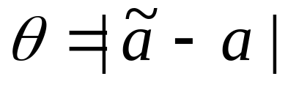
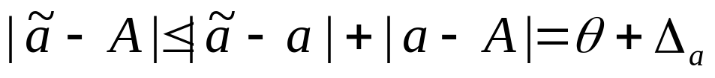
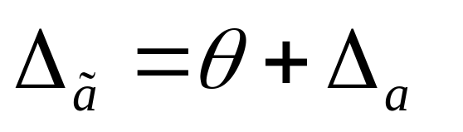
Sai số làm tròn:
Đặt
Ta có
Vậy sai số làm tròn :
* Nhận xét: Ta có Δ_{ã} ≥ Δ_{a}. Vậy khi làm tròn sai số sẽ tăng lên, nên trong tính toán ta tránh làm tròn các phép toán trung gian, chỉ làm tròn kết quả cuối cùng.

Slide 19
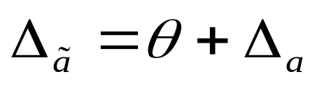

Ví dụ 6: Cho số chính xác A, a = 187.123456 là số gần đúng với sai số là 0.0001. Gọi ã là số làm tròn của a với 4 chữ số lẻ. Tính sai số của ã so với A.
Giải:
Sai số
θ = |187.1235 – 187.123456| = 0.000044
Vậy = 0.000044 + 0.0001 = 0.000144

Slide 20
Chú ý:
Trường hợp làm tròn trong bất đẳng thức, ta dùng khái niệm làm tròn lên và làm tròn xuống
Làm tròn lên: ã = a⁺ , áp dụng cho các số ở vế lớn hơn
Làm tròn xuống: ã = a⁻ , áp dụng cho các số ở vế nhỏ hơn

Slide 21
Ví dụ 7:
a < 13.9236
làm tròn lên với 2 chữ số lẻ ta được
a < 13.93
b > 78.6789
làm tròn xuống ta được
b > 78.67

Slide 22
2. Chữ số có nghĩa :
là những chữ số tính từ chữ số khác 0 đầu tiên từ trái sang.
Ví dụ :
10.20003 có 7 chữ số có nghĩa
001234.34 có 6 chữ số có nghĩa
0.010203 có 5 chữ số có nghĩa
10.20300 có 7 chữ số có nghĩa

Slide 23
3. Chữ số đáng tin :
Cho a ≈ A với sai số Δ_{a} .
Chữ số a_{k} gọi là chữ số đáng tin nếu
Δ_{a} ≤ 10^{k} / 2
hay k ≥ lg (2Δ_{a} )

Slide 24
Ví dụ 8: Tìm số chữ số đáng tin của a
  a = 12.3456 với Δ_{a} = 0.0044
  a = 12.3456 với Δ_{a} = 0.0062
Giải:
1. Chữ số a_{k} là đáng tin nếu
Δ_{a} = 0.0044 ≤ ½ 10^{k}
⇒ k ≥ lg(0.0088) = -2.0555
vậy ta có 4 chữ số đáng tin 1, 2, 3, 4.
2. Δ_{a} = 0,0062 ≤ ½ 10^{k}
⇒ k ≥ lg(0.0124) = -1.9065
vậy ta có 3 chữ số đáng tin 1, 2, 3

